Slide 1
Semantisatieverhaal A:
Beroemd worden door je mening te geven. Dat gebeurt niet vaak! Mensen worden bijvoorbeeld beroemd door een auditie (dat is het proefoptreden om te laten zien wat je kunt) die ze doen bij een danswedstrijd of een wedstrijd waarbij ze een liedje ten gehore brengen (laten horen), of omdat ze in een film spelen. Megan Rapinoe, een vrouw in Amerika, werd op een andere manier beroemd. In 2019 speelde ze mee in de vrouwen voetbalploeg tijdens het WK voetbal. Die editie werd heel erg bijzonder. Die aflevering was bijzonder. Niet alleen omdat het team de beker won, maar ook vanwege Megan zelf. Tijdens de hele competitie viel ze op door haar geweldige voetbalkwaliteiten én haar duidelijke mening. De competitie is een aantal wedstrijden die gaan om de hoofdprijs. Ze durfde zich uit te spreken over gelijke rechten voor vrouwen en mannen, over gelijke betaling van mannen en vrouwen in de sport, en over wat er beter kon in Amerika. Megan en haar team waren niet alleen op het veld aan het strijden, aan het meedingen naar de beker. Ze probeerden de beker te krijgen (wat andere mensen ook proberen te krijgen). Ze droegen uit dat het ook buiten de sport eerlijker moest voor iedereen. Ze gingen dit vertellen (om andere mensen iets mee te geven). Door haar voetbalprestaties én haar woorden werd ze wereldberoemd. Haar doorbraak, het plotselinge succes, was niet alleen in de sportwereld maar ook daarbuiten. Ze kreeg prijzen en onderscheidingen, én ze mocht spreken op belangrijke bijeenkomsten als een soort eerbetoon voor alles wat ze had gedaan. Het eerbetoon is de manier om je waardering voor iets of iemand te laten zien. Ze is verzekerd van een plekje in de sportgeschiedenis. Ze kan zeker weten dat dit gebeurt. Tegenwoordig is Megan niet meer actief als profvoetballer, maar ze blijft zich inzetten voor sport en gelijke kansen. Ze was jarenlang coach voor jonge voetbalspelers. Bij repetities of oefening zegt ze altijd: “Je hoeft geen wereldbeker te winnen om iets te betekenen. Denk aan anderen en help!”
A
Notes:
Woordenoverzicht
de editie: de aflevering
de competitie: een aantal wedstrijden die gaan om de hoofdprijs
meedingen naar: proberen te krijgen (wat andere mensen ook proberen te krijgen)
ten gehore brengen: laten horen
verzekerd zijn van: zeker weten dat iets gebeurt
de auditie: het proefoptreden om te laten zien wat je kunt
de doorbraak: het plotselinge succes
het eerbetoon: de manier om je waardering voor iets of iemand te laten zien
uitdragen: vertellen (van een idee of mening om andere mensen iets mee te geven)
de repetitie: de oefening

Slide 2
Gerarda Das
Antoinette Duijf
Mandy Routledge
Francis Vrielink
Week 20 – 13 mei 2025
Niveau A

Slide 3
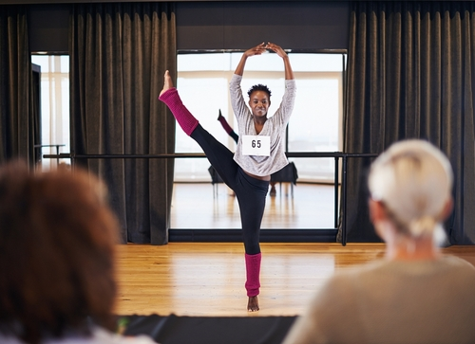
de auditie

Slide 4
ten gehore brengen

Slide 5
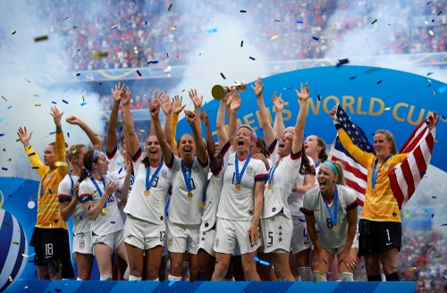
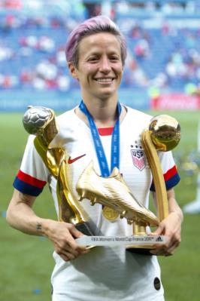
de editie

Slide 6
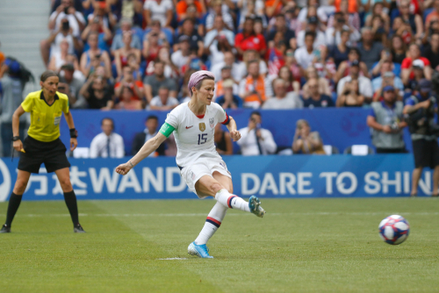
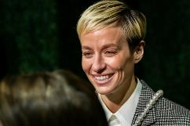
de competitie
Ik vind….

Slide 7
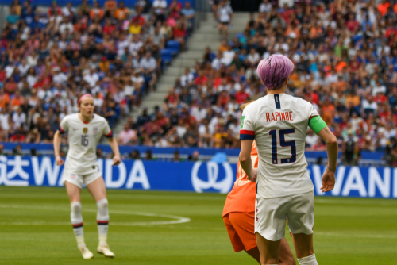
meedingen naar

Slide 8
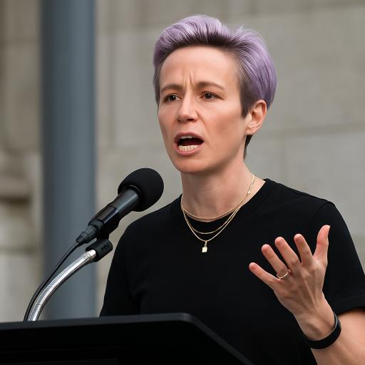
uitdragen

Slide 9
de doorbraak

Slide 10
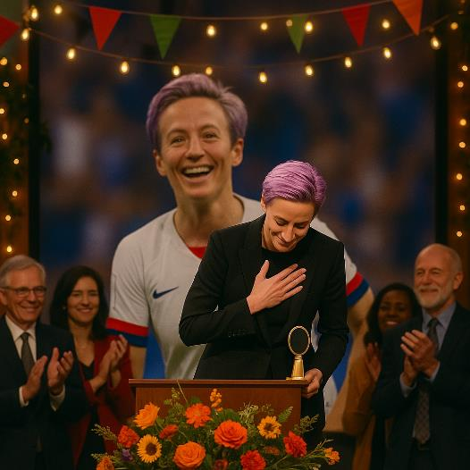
het eerbetoon

Slide 11
verzekerd zijn van

Slide 12
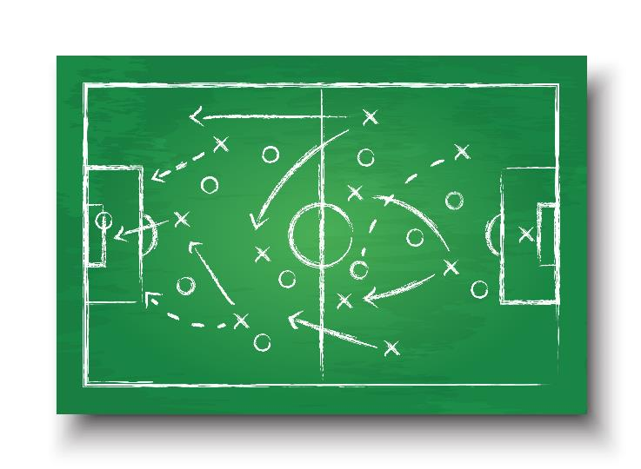
de repetitie

Slide 13
Op de woordmuur:

Slide 14
verzekerd zijn van
twijfelen aan
= zeker weten dat iets gebeurt
Megan is verzekerd van een plekje in de sportgeschiedenis.
= niet zeker weten
Ik twijfel aan het idee dat fietsen naar school sneller is dan met de bus.

Slide 15
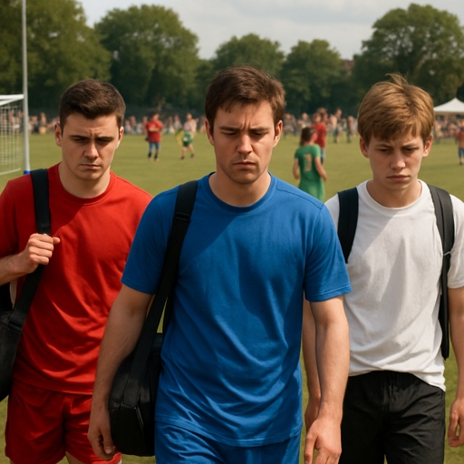
meedingen naar
afzien van
= proberen te krijgen (wat andere mensen ook proberen te krijgen)
Veel teams dingen mee naar de beker.
= iets niet aan jezelf toestaan, ontzeggen
Zij zien af van het toernooi en gaan naar huis.

Slide 16
uitdragen
achterhouden
= vertellen (van een idee of mening om andere mensen iets mee te geven)
Megan droeg uit dat het ook buiten de sport eerlijk moest zijn voor iedereen.
= het met opzet niet zeggen
Zij houdt haar liefde voor snoep achter voor haar vriendje.

Slide 17
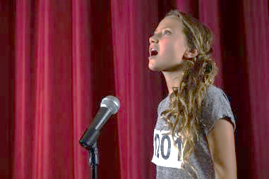
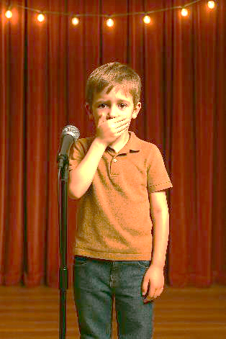
ten gehore brengen
zich stilhouden
= laten horen
Zij brengt een liedje ten gehore.
= niet laten horen
Hij durft niet meer en houdt zich stil.

Slide 18
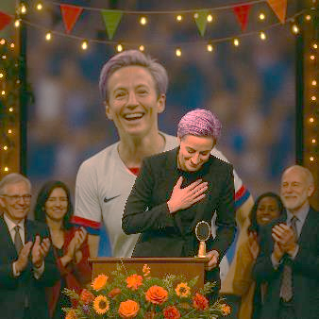
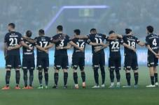
het eerbetoon
= de manier om je waardering voor iets of iemand te laten zien
het applaus
de 1 minuut stilte
de speech

Slide 19
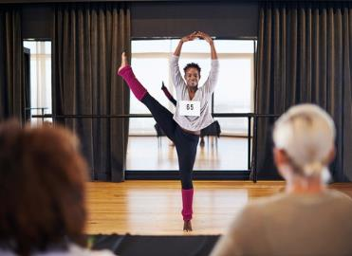
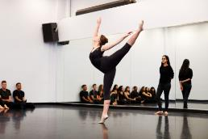
Eerst repeteer je heel veel, dan doe je auditie en als je geluk hebt breek je op een dag door en word je beroemd.
de doorbraak
de auditie
de repetitie
= het plotselinge succes
= het proef-optreden om te laten zien wat je kunt
= de oefening

Slide 20
de WK editie van 2019
de editie
= de aflevering
de kerst-editie
de laatste editie van de krant

Slide 21
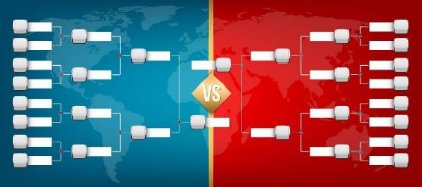
de poule
de competitie
= een aantal wedstrijden die gaan om de hoofdprijs
meedingen naar
scoren

